Slide 1


Slide 2
學習重點一：
經濟全球化(國際經濟組織合作) (共2節)
第一節
經濟全球化與各國經濟體系互相依存

Slide 3
探究問題
經濟全球化與各國經濟體系互相依存✓
世界主要的國際經濟組織

Slide 4

學習重點
知識
認識經濟全球化、國際經濟組織的含義
認識各國經濟體系互相依存及互動的關係
技能
客觀分析全球經濟互聯相依的現象，培養慎思明辨的能力
態度
拓寬國際視野，培養貢獻國家和香港經濟發展的個人及社會責任感

Slide 5

探究問題
甚麼是「經濟全球化」？
經濟全球化有哪些特徵？
經濟全球化帶來甚麼影響？
經濟全球化如何令各國經濟體系互相依存及全球市場愈趨融合？
中國對經濟全球化有何回應？

Slide 6
重要概念
教學流程
引入活動
經濟全球化
課堂活動 1：經濟全球化
商品市場一體化
資本市場一體化
課堂活動 2：中國積極推動各國經濟體系互相依存
國際分工
國際經濟組織
課後活動：服貿交易會

Slide 7


認識國際間的經濟交流
引入活動
吃自助餐時，我們可以品嚐來自世界各地的美食，如日本天婦羅、美國龍蝦、澳洲牛扒、法國生蠔、蘇格蘭聖子、意大利薄餅、新疆蜜瓜，而在世界各地食品市場，同樣隨處可見產自中國的貨品，這些其實都能反映出各國間的相互依存關係！
觀看影片「概念通通識──全球化」，初步認識各國在飲食乃至日常生活上怎樣相互依存，以及這關係為何稱為「全球化」。
按此觀看

Slide 8
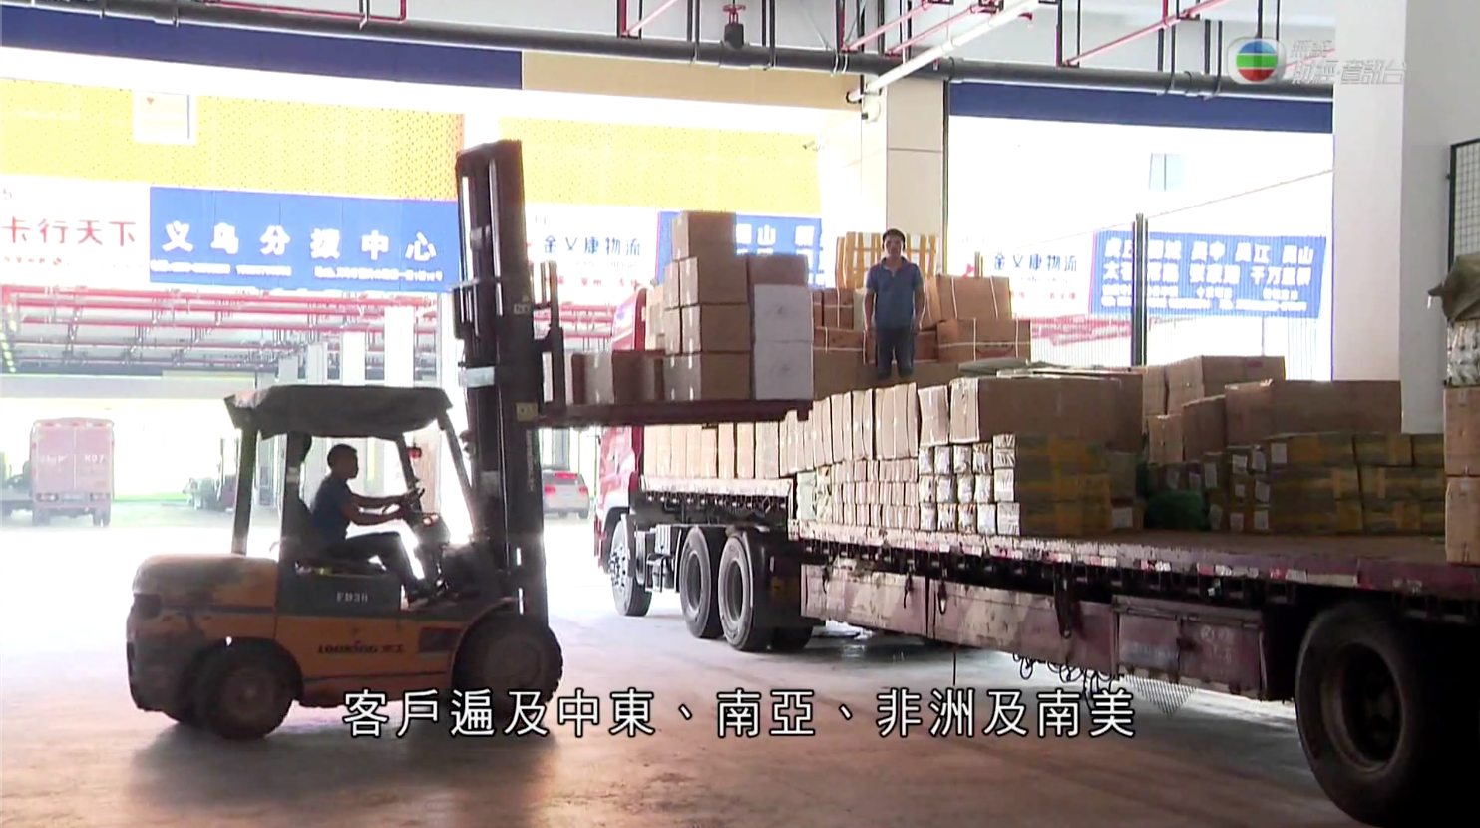

引入活動
觀看影片「《與時代共舞》第34集〈小商品王國〉」，留意義烏中國小商品市場與經濟全球化的關係。
按此觀看
資料來源：團結香港基金《與時代共舞》第34集〈小商品王國〉影片
https://youtu.be/l7phsTnNZO0?si=Ic0OEk_u4o9CZTjP

Slide 9
引入活動
想一想
甚麼是經濟全球化？
除吃自助餐外，你有甚麼類似能感受經濟全球化的經驗？

Slide 10

引入活動
甚麼是經濟全球化？
經濟全球化是指經濟活動跨越國界的全球現象，跨地域經濟活動日漸頻繁，致使世界各地企業及經濟體系互相影響，並互相依賴。

Slide 11

經濟全球化
課堂活動1
閱讀資料〈經濟全球化〉和觀看影片「假如沒有經濟全球化」，了解經濟全球化的含義、特徵、影響，並認識各國經濟體系如何相互依存。

Slide 12


課堂活動
1
資料一
經濟全球化
按此觀看
想一想
經濟全球化的定義是甚麼？
資料來源：中國文化研究院「公民‧好學」〈經濟全球化〉文章
https://acsdevmini2.chiculture.org.hk/concept/0135
經濟全球化有哪些特徵？

Slide 13
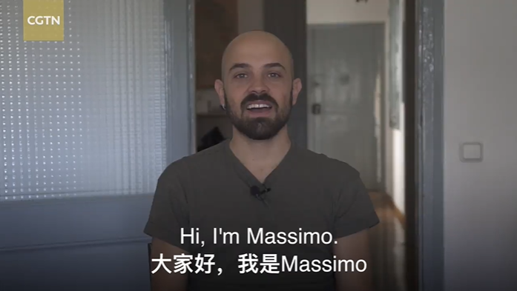

課堂活動
1
資料二
假如沒有經濟全球化
按此觀看
想一想
經濟全球化對於人們提升生活品質有甚麼好處？
資料來源：中國環球電視網《假如沒有經濟全球化》影片
https://news.cgtn.com/news/3d3d514d78676a4e78457a6333566d54/share_p.html
假如沒有經濟全球化
我們的生活將會是怎樣？

Slide 14
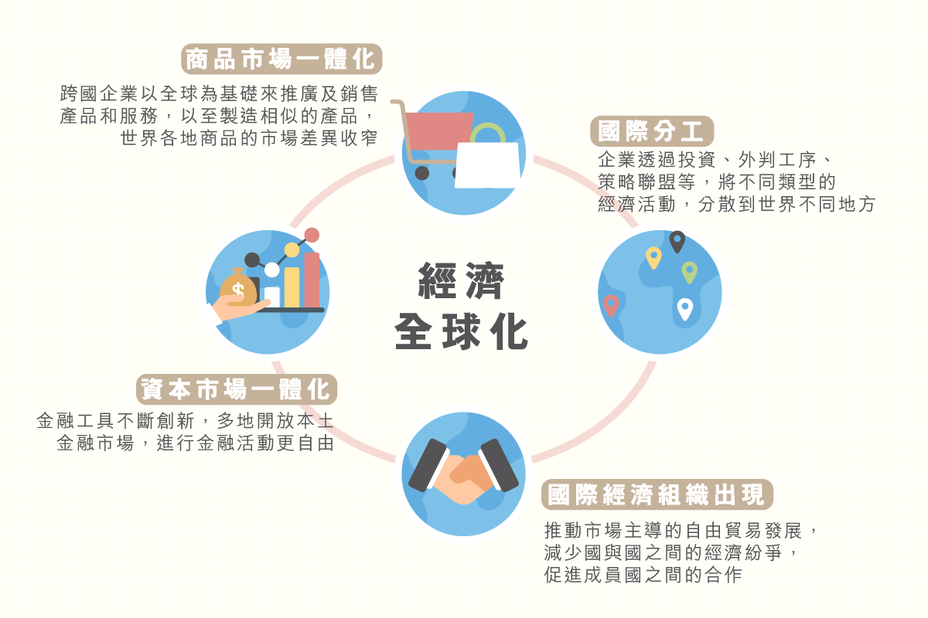
經濟全球化的特徵
課堂活動
1
科技進步與資本流通，使跨越地區或國界的商品和服務貿易變得更頻繁，形成了將不同地區或國家的經濟整合起來的全球市場。
各國經濟體系互相依存，出現了具有「商品市場與資本市場一體化」、「國際分工」 ，以及「國際經濟組織出現」等特徵的經濟全球化現象。

Slide 15
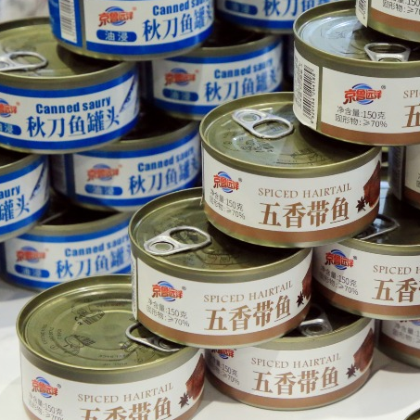
經濟全球化的特徵
課堂活動
1
商品
市場
一體化
隨着科技進步、運輸系統發展完善、貿易壁壘逐漸消除，跨地區經濟活動成本降低，跨國貿易活動愈趨頻繁。
世界各地市場開放，加上運輸技術及互聯網銷售的應用，跨國企業務求賺取豐厚利潤，以全球為基礎來採購，製造，推廣及銷售，產品亦頗為雷同，結果是世界各地商品市場的差異收窄，形成一體化。
例子
中國目前不僅是全球最大的罐頭生產國，也是最大的罐頭出口國。罐頭熱銷海外，2022年出口額500億，創下近6年來新高。這體現了企業不再只是以本土市場為主要銷售對象，而是逐漸跨越國界，形成「市場一體化」的現象。
按此閱讀
資料來源：中國文化研究院「當代中國」〈中國罐頭熱銷海外 2022年出口額500億創新高 哪類罐頭最受歡迎？〉https://www.ourchinastory.com/zh/5933

Slide 16
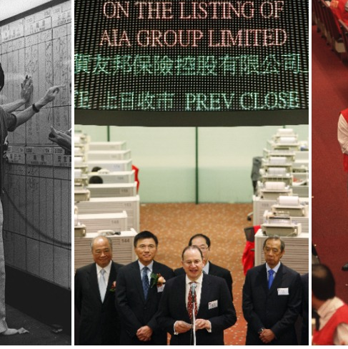
經濟全球化的特徵
課堂活動
1
資本
市場
一體化
全球一體化的金融投資市場，在二十世紀八十年代已具雛形。隨着金融工具不斷創新，歐洲、美洲、東亞、澳紐等地均先後開放本土金融市場，又放寬了資本管制，加快了金融全球化的進程。
人們能夠在不同國家及地區自由進行各類金融活動，例如企業可通過外地的股票市場上市集資，或在其他國家及地區收購不同的企業。金融全球化打破了地域限制，令全球金融活動24小時無間斷地進行，加速了資本市場趨向一體化。
例子
香港位於亞洲的中心地帶，與內地緊密融合，並接通世界各地。香港作為與紐約、倫敦合稱為「紐倫港」的三個國際金融中心之一，香港證券市場成為全球企業發行股票和債券的關鍵集資渠道。
按此閱讀
資料來源：中國文化研究院「當代中國」〈香港之最股市篇｜港股史上最大升跌市幾時發生？哪隻新股最吸金？〉https://www.ourchinastory.com/zh/6565

Slide 17
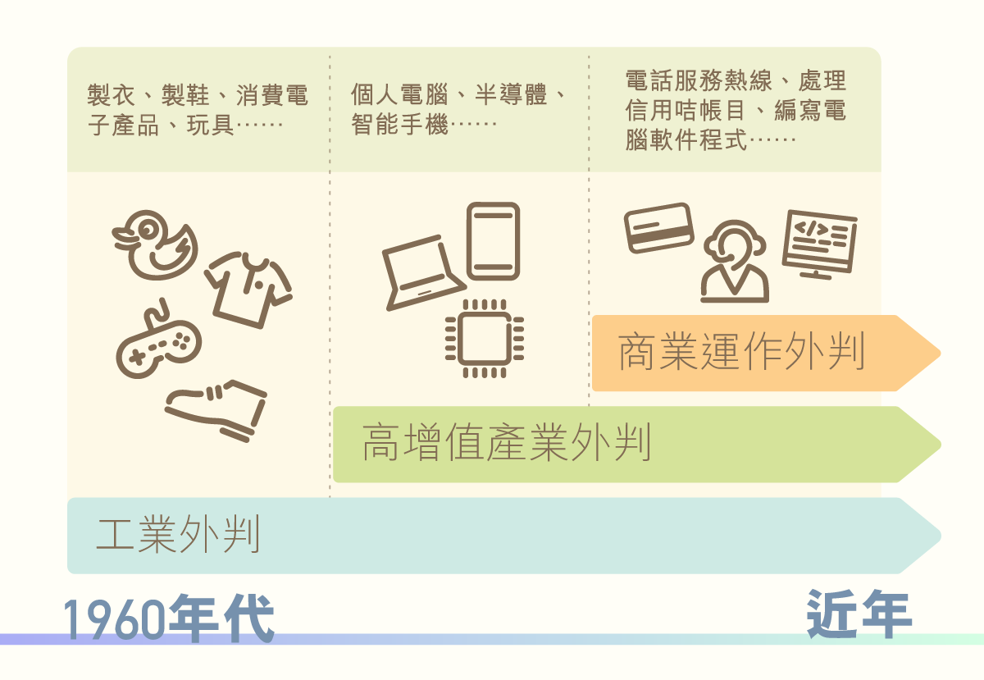

經濟全球化的特徵
課堂活動
1
國際
分工
在全球化下，經濟活動突破了地域限制，加上科技進步及運輸系統發展日趨完善，不少大型企業透過投資、外判工序、策略聯盟等，將不同類型的經濟活動，分散到世界不同地方，以提高效率。
例如，企業按照不同地方的特點及優勢，將不同工序分散到不同的地區進行，產品研發及設計會在科技水平較高的國家進行，而生產工序則在發展中國家進行，形成國際分工。
例子
許多跨國企業按個別國家或地區的自然資源和原材料供應、生產技術水平及工業發展情況，進行國際分工。
如中國自主研發的C919客機的組件來自不同地方，如機翼與機尾翼是中國製造的、引擎是法國引擎、通訊與導航系統則來自美國，整架飛機的組裝工作則在內地進行。
按此閱讀
資料來源：中國文化研究院「公民‧好學」 〈國際分工〉https://ls.chiculture.org.hk/tc/concept/0139
圖片來源：Shutterstock

Slide 18

經濟全球化的特徵
課堂活動
1
國際經濟組織
的出現
由於經濟活動不再局限於單一國家境內、跨國跨地區的貿易活動愈趨頻繁，各個協調國際貿易及經濟合作的組織相繼出現，成為經濟全球化下的一個趨勢。
國際經濟組織的功能，主要是推動市場主導的自由貿易發展，減少國與國之間因經濟活動所引起的紛爭，促進成員國之間的合作。
例子
世界貿易組織便是一個以制定貿易規則、監督國際貿易為宗旨的組織。香港是世貿組織的創始成員，自香港特區成立以後，香港仍繼續以「中國香港」的名義單獨地參與世貿組織。
此外，香港亦以「中國香港」的名義參與亞太區經濟合作組織﹙亞太經合組織﹚，為區域經濟發展作出貢獻。
按此閱讀
資料來源：香港特區政府商務及經濟發展局
https://www.cedb.gov.hk/tc/trade-and-investment/participation-in-international-organisations.html
圖片來源：Shutterstock

Slide 19
經濟全球化的影響
課堂活動
1
正面影響
負面影響
促進全球財富增長
全球性經濟危機湧現
帶動各地產業發展
貧富懸殊加劇
戰略性新興產業
增加消費者選擇
跨國企業壟斷
資料來源：中國文化研究院

Slide 20
課堂活動
1
1. 經濟全球化有哪些特徵？
2. 經濟全球化帶來甚麼影響？
完成
課堂活動工作紙1

Slide 21
小結
經濟全球化是商品、服務、資本、技術、資訊及勞工等在全球頻繁的跨境流動，各種經濟活動均以全球為基礎進行。
經濟全球化以商品市場一體化、資本市場一體化、國際分工及國際經濟組織的出現為主要特徵。
經濟全球化可促進全球經濟發展、帶動不同地區產業發展、為消費者帶來更多選擇；可是，由於各國在經濟上的跨國界聯繫日益緊密，容易出現全球性經濟危機，也會造成全球貧富懸殊、跨國企業壟斷等問題。

Slide 22

中國積極推動各國經濟體系互相依存
課堂活動2
觀看影片《一帶一路入門篇｜盤點八大里程碑》及閱讀資料，透過中國的經濟概況，認識中國如何積極參與經濟全球化進程，並了解各國經濟體系互相依存及互動的關係。

Slide 23



課堂活動
2
資料一
《一帶一路入門篇｜盤點八大里程碑》
資料來源：中國文化研究院「當代中國」《一帶一路入門篇｜盤點八大里程碑》影片
https://youtu.be/ws55jRpgrS8?si=n2Bn0_NQhrKOwrzp

Slide 24

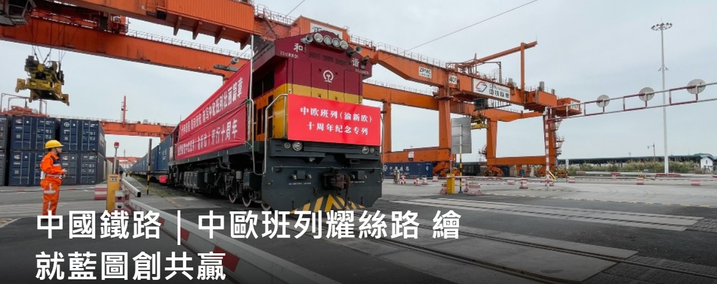

課堂活動
2
資料二
資料來源：中國文化研究院「當代中國」〈中國鐵路｜中歐班列耀絲路 繪就藍圖創共贏〉
https://www.ourchinastory.com/zh/4987

Slide 25
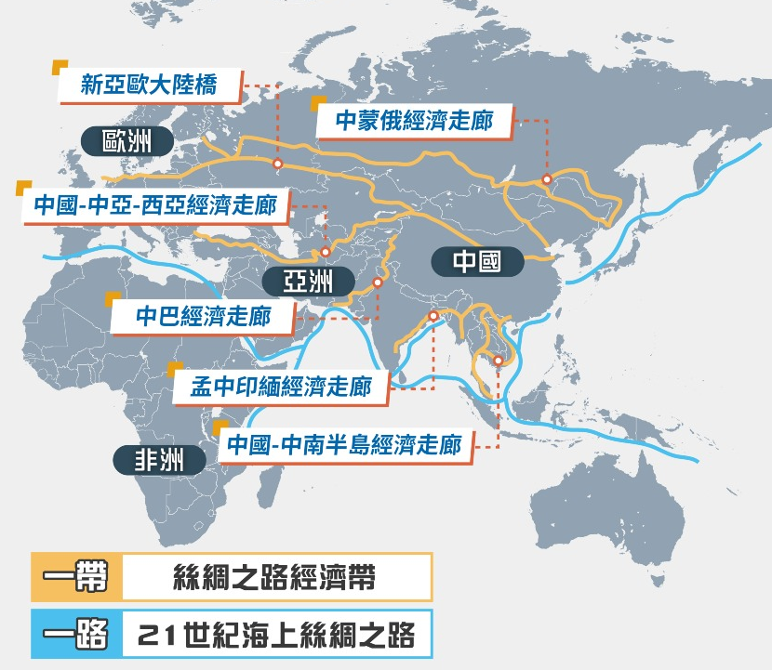
課堂活動
2
「一帶一路」倡議
「一帶一路」即「絲綢之路經濟帶」和「21世紀海上絲綢之路」的簡稱，中國提出此倡議，希望締造貫通東亞、中亞、東南亞、南亞、西亞及至歐洲部分區域的經濟大走廊。
「一帶一路」旨在推動市場的深度融合，並加強不同經濟體之間的聯繫，為亞洲與世界其他地區之間的資金、商品及服務流通注入動力。
圖片來源：中國文化研究院「當代中國」

Slide 26
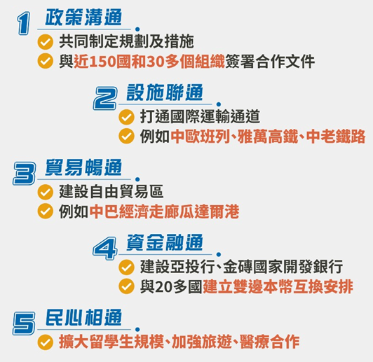
課堂活動
2
「一帶一路」倡議
「一帶一路」倡議以政策溝通、設施聯通、貿易暢通、資金融通、民心相通為主要內容。
例如，中國着力推動投資貿易便利化，消除貿易和投資壁壘，與沿線國家共同建立自由貿易區；同時深化金融合作，致力促使亞洲貨幣穩定等，對經濟全球化帶來顯著推動力。
圖片來源：中國文化研究院「當代中國」

Slide 27
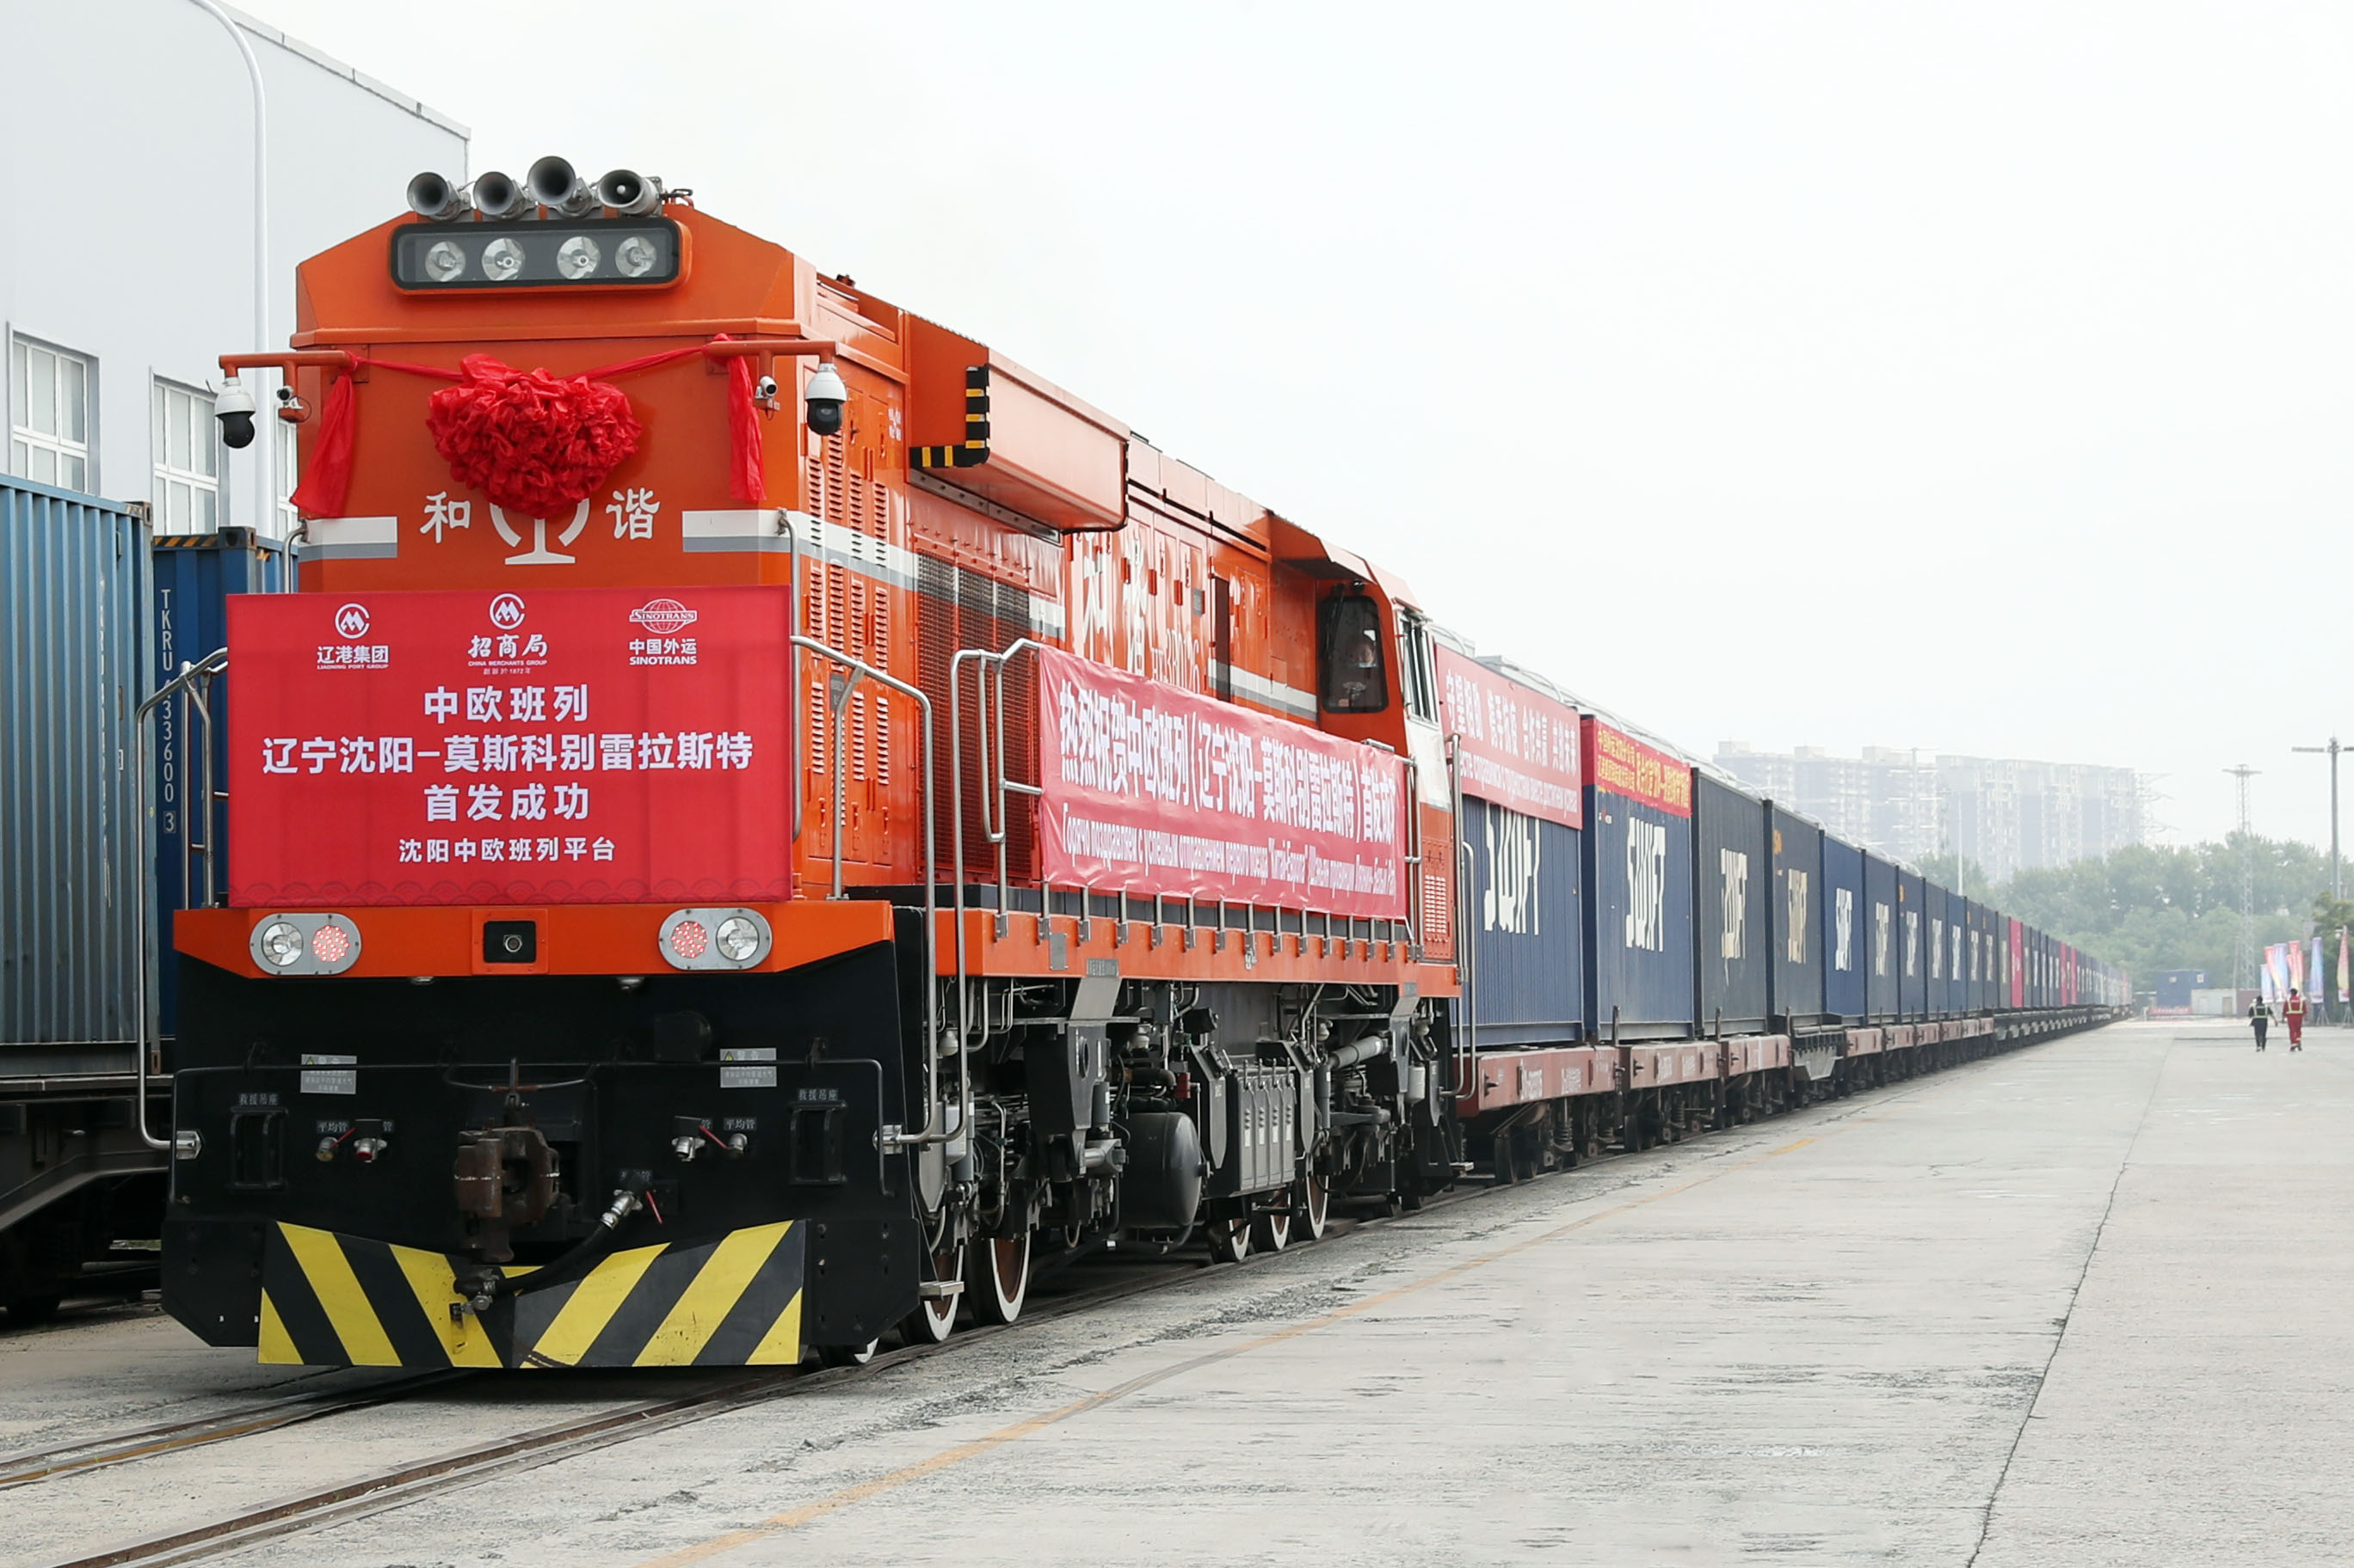
課堂活動
2
中歐班列
中歐班列是由中國鐵路總公司組織，運行於中國與歐洲以及「一帶一路」沿線各國的集裝箱國際鐵路聯運班列。
主要從中國重慶、成都、鄭州、武漢、蘇州、義烏等開往德國、波蘭、西班牙等國家的主要城市。
「中國製造」隨中歐班列銷往國外市場，歐洲企業亦得以通過回程的中歐班列，將貨品運送至中國市場，為沿線國家進出口貿易創造出新機遇，促進全球市場一體化的發展。
圖片來源：視覺中國

Slide 28
課堂活動
2
1. 中國應對經濟全球化的態度如何？
2. 中國如何起到推動經濟全球化的作用？
完成
課堂活動工作紙2

Slide 29
小結
國家主席習近平於2013年提出「一帶一路」倡議的國際合作新模式，旨在促進沿線各國在各領域合作、交流，共同打造開放、包容、均衡、普惠的區域經濟合作架構。
以往，經濟活動大多局限於一個國家或地區，而交通運輸的進步，令資源、貨物等能夠大規模地跨境流動，促進國際經貿發展。如中歐班列的鋪設、線路運輸能力持續提升、服務網絡不斷延伸，令沿線地區貨物流轉速度加快，有效促進各地區的跨國經貿往來的發展。

Slide 30

本課總結
經濟全球化是商品、服務、資本、技術、資訊及勞工等在全球頻繁的跨境流動，各種經濟活動均以全球為基礎進行。
經濟全球化以商品市場一體化、資本市場一體化、國際分工，及國際經濟組織的出現為主要特徵。
經濟全球化的正面影響包括：促進全球經濟發展、帶動不同地區產業發展、為消費者帶來更多選擇等；負面影響包括：全球性經濟危機湧現，全球貧富懸殊、跨國企業壟斷等問題。
中國積極推行多項措施，回應經濟全球化帶來的機遇與挑戰，積極推進經濟全球化的發展。
國家主席習近平於2013年提出「一帶一路」倡議的國際合作新模式，旨在促進沿線各國在各領域合作、交流，共同打造開放、包容、均衡、普惠的區域經濟合作架構。
中歐班列的鋪設，運輸能力持續提升，以及服務網絡不斷延伸，令沿線地區貨物流轉速度加快，有效促進各地區的跨國經貿往來的發展。

Slide 31
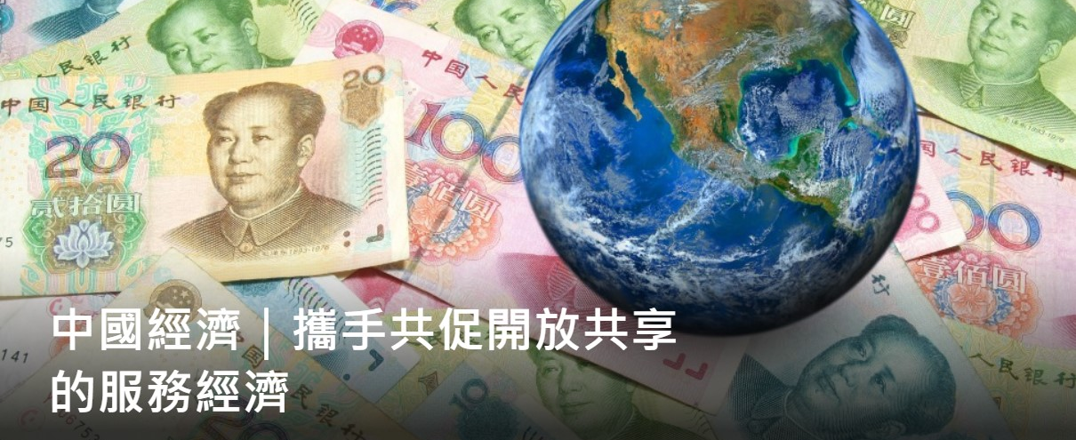

服貿交易會
課後活動
閱讀文章〈中國經濟｜攜手共促開放共享的服務經濟〉，以中國創辦服貿交易會的成果，看看中國對經濟全球化作出的貢獻，鞏固所學。
資料來源：中國文化研究院「當代中國」〈中國經濟｜攜手共促開放共享的服務經濟〉
https://www.ourchinastory.com/zh/4834

Slide 32
課後活動
服務貿易交易會是一個怎樣的活動？
服務貿易交易會自創辦以來有何成果？它如何體現中國對推動經濟全球化所作出的貢獻？
完成
課後
工作紙

Slide 33


世界貿易
延伸活動
利用虛擬實境和360全景圖，了解貿易的特徵、貿易保護與經濟安全。
資料來源：中國文化研究院「初中生活與社會科 虛擬學習旅程教材套 課題六：世界貿易」
https://chiculture.org.hk/tc/school-program/4290

Slide 34
課後温習
經濟活動跨越
國界的全球現象
資本市場一體化
國際分工
商品市場一體化
推動「一帶一路」倡議
鋪設中歐
班列的建設
定義
國際經濟組織的出現
特徵
中國回應
經濟全球化
各國經濟體系
互相依賴、互相補足、互相依存
創辦服務貿易交易會
正面影響
負面影響
促進全球財富增長
增加消費者選擇
貧富懸殊加劇
跨國企業壟斷
帶動各地產業發展
全球性經濟危機湧現

Slide 35
參考資料
中國文化研究院「公民‧好學」〈概念通通識-全球化〉 https://ls.chiculture.org.hk/concept/0073
團結香港基金《與時代共舞》第34集〈小商品王國〉https://youtu.be/l7phsTnNZO0?si=KYbSwNk9PvZHti7i
中國環球電視網《假如沒有經濟全球化》https://news.cgtn.com/news/3d3d514d78676a4e78457a6333566d54/share_p.html
中國文化研究院「公民‧好學」〈經濟全球化〉https://acsdevmini2.chiculture.org.hk/concept/0135
中國文化研究院「當代中國」〈中國罐頭熱銷海外 2022年出口額500億創新高 哪類罐頭最受歡迎？〉 https://www.ourchinastory.com/zh/5933
中國文化研究院「當代中國」〈香港之最股市篇｜港股史上最大升跌市幾時發生？哪隻新股最吸金？〉 https://www.ourchinastory.com/zh/6565
中國文化研究院「公民‧好學」〈國際分工〉 https://ls.chiculture.org.hk/tc/concept/0139
香港特區政府商務及經濟發展局〈參與國際組織〉https://www.cedb.gov.hk/tc/trade-and-investment/participation-in-international-organisations.html
中國文化研究院「當代中國」〈一帶一路入門篇｜盤點八大里程碑〉 https://youtu.be/ws55jRpgrS8?si=n2Bn0_NQhrKOwrzp
中國文化研究院「當代中國」〈中國鐵路｜中歐班列耀絲路 繪就藍圖創共贏〉 https://www.ourchinastory.com/zh/4987
中國文化研究院「當代中國」〈中國經濟｜攜手共促開放共享的服務經濟〉https://www.ourchinastory.com/zh/4834
中國文化研究院「虛擬學習旅程教材套 課題六：世界貿易」 https://chiculture.org.hk/tc/school-program/4290

Slide 36
完

